Slide 1
암 검진률 향상을 위한 기관 연계 교육, 『나비효과』
부산지역암센터 운영지원팀 성정민

Slide 2
연도별 연령표준화 암 발생률 비교(전국/부산)
전국 대비 높은 암 발생 증가율
단위 : 명/10만명
구분 |  | 2004년 | 2005년 | 2006년 | 2007년 | 2008년 | 2009년 | 2010년 | 2011년
암발생증가율 | 전국 |  | 4.3 | 4 | 2.2 | 6.8 | 4.4 | 1.8 | 4.9
 | 부산 |  | 5.2 | 2.5 | 2.8 | 7.1 | 2.3 | 5.6 | 8.2

Slide 3
암 발생 초기 단계의 주요 암 종류별 5년 생존율
암을 조기에 발견하여 치료할 경우 높은 생존율
암검진을 통한 암 조기 발견과 조기 치료가 중요!

Slide 4
국가암조기검진 수검률 현황(전국/대도시/부산)
낮은 국가암조기검진 수검률, 7대 광역시중 5위
연도별 국가암조기검진 수검율
2013년 국가암조기검진 수검율
(단위: %)

Slide 5
암 검진 미수진 사유
암 검진의 필요성 인식 부족

Slide 6
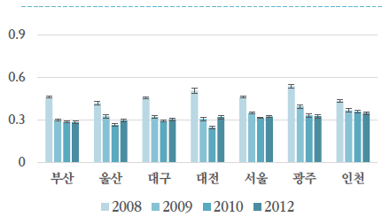
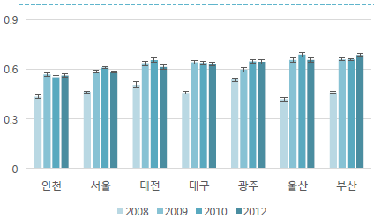
암 검진 미수진 사유
암 검진의 필요성 인식 부족
암검진 미수검 사유(접근성)
암검진 미수검 사유(수용성)
자료 : ‘08~’12 지역사회건강조사자료 분석결과
접근성 문제로 인한 검진 안함은 가장 낮음
수용성 문제로 인한 검진 안함은 가장 높음
* 대도시 평균은 감소하나 부산지역은 오히려 증가

Slide 7
사업 목적
암 검진 수검률 향상
암 검진 수검의 생활화
공감대 확산
전이 유도
암검진 수검 동기 고취
유관기관 간 연계
교육
홍보
정보공유와 협력
암 예방 및 검진 필요성
암 예방 및 조기검진
지역사회 가용자원의 활용, 기관 간 연계를 통한 사업수행

Slide 8
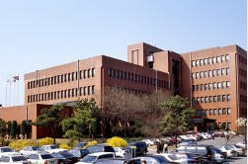
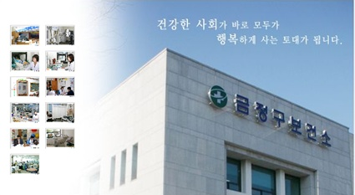
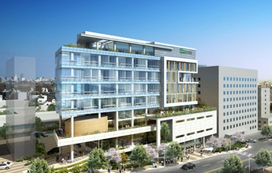
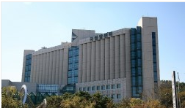
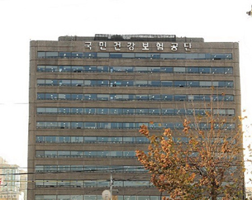
지역사회 가용자원의 활용과 기관 간 네트워크 구축
부산지역암센터
부산
광역시
구청 및 보건소
의료기관 및 사회복지기관
국립
암센터
보건
복지부
국민건강보험관리공단
대학 및 산하기관
지방자치단체

Slide 9
지역사회 가용자원의 활용과 기관 간 네트워크 구축
협력체계 구성
부산대학교병원
부산지역암센터
부산광역시
부산지역 암정복 2015 운영위원회
암관리사업 협의체
한국
건강관리
협회
인구
보건복지
협회
의료기관
•
호스피스
완화의료기관
의학전문
대학원
및
간호대학
암
관련
학술
단체
부산지역
암등록
본부
16개구군
보건소
국민건강
보험공단
부산지역 암관리자원의 연계 및 활용
부산지역 암정복 2015 운영위원회
구성 : 부산광역시, 부산지역암센터, 16개구군 보건소, 부산대학교, 고신대학교,
부산가톨릭대학교, 국민건강보험공단 부산지역본부, 부산문화방송보도국

Slide 10
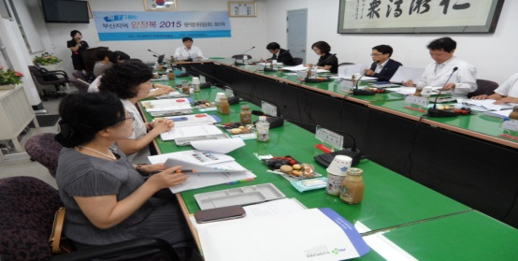
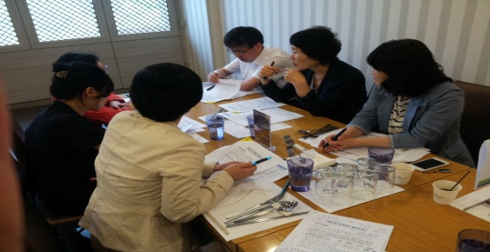
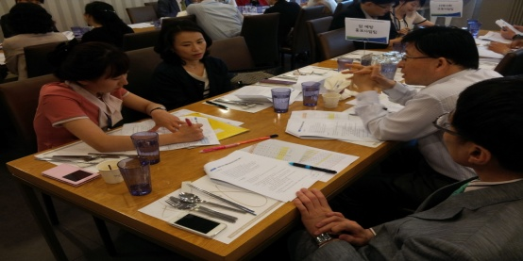
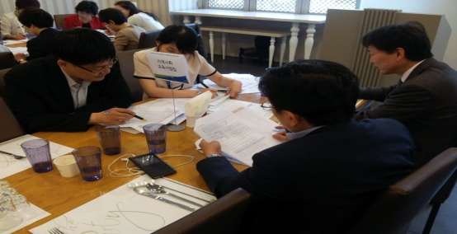
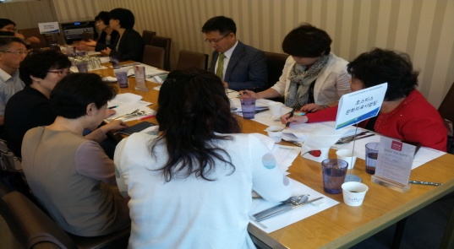
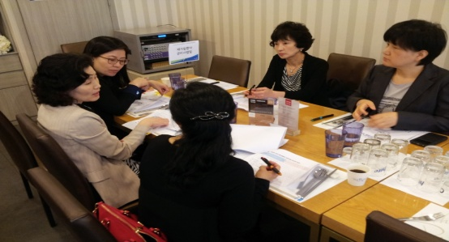
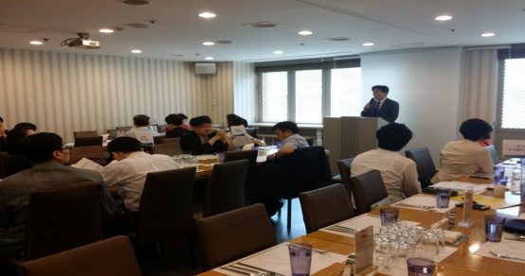
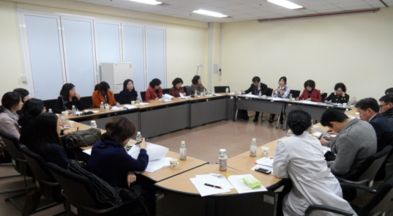
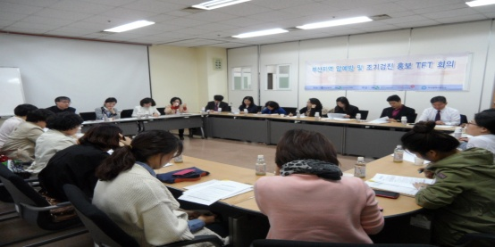
지역사회 가용자원의 활용과 기관 간 네트워크 구축
정기회의 개최 및 사업내용 자문
사업계획 수립, 사업수행에 필요한 기술지원 및 현안문제 해결 등
부산지역 암정복 2015 운영위원회 회의, 부산지역암정복 2015 협의체 회의, 암 예방 및 조기검진 홍보 TF회의 등

Slide 11
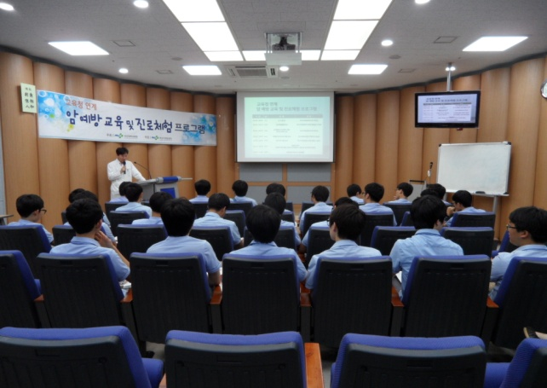
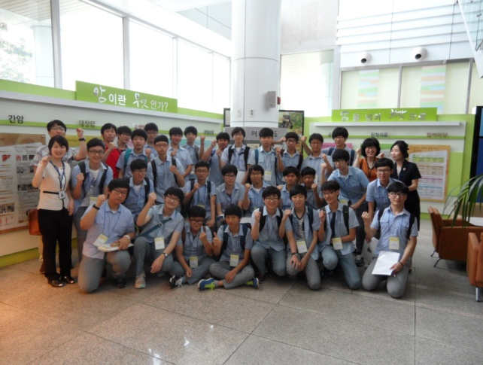
기관 연계 교육을 통한 전이 유도 도모
교육청 연계 암 예방 교육 및 진로체험 프로그램
연계기관
부산광역시 교육청 및 중등학교(진로체험 교육) 연계
교육청 진로체험장 기부 및 희망학교 신청접수
연중 3회
부산지역 중고등학교 중 3개 신청학교(30명/1회), 총 91명 참석
암 예방 교육 및 암센터 투어, 국가암검진 안내문 배부 및 부모님 전달 안내, 보건 의료직에 대한 안내 및 대화
운영방법
운영기간
참여대상
내용

Slide 12
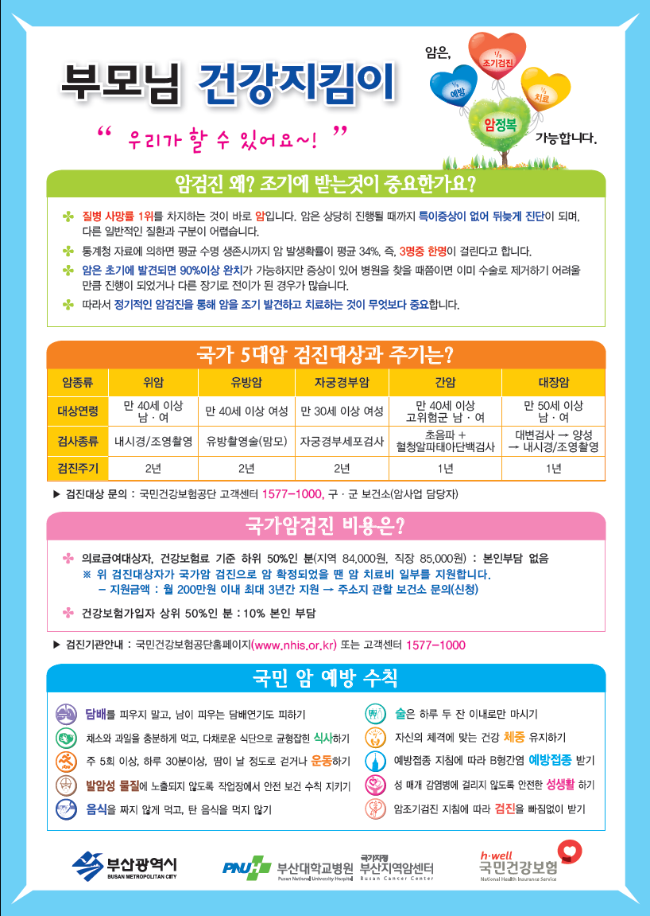
기관 연계 교육을 통한 전이 유도 도모
교육청 연계 암 예방 교육 및 진로체험 프로그램
국가암조기검진 안내문
암조기검진 권유 의사
장래희망 결정 기여도

Slide 13
기관 연계 교육을 통한 전이 유도 도모
부산광역시 교육연수원 특수분야 연수기관 지정 신청
교육청 연계 보건교사 직무연수 프로그램 기획
진행
~
목적
암 예방과 조기검진에 대한 보건교사 워크샵 프로그램 운영
→ 보건교사가 청소년들에게 올바른 암 예방 습관과
암조기검진의 필요성을 인지시키도록 하기 위함
보건교사 직무연수 프로그램 운영
2015.상반기

Slide 14
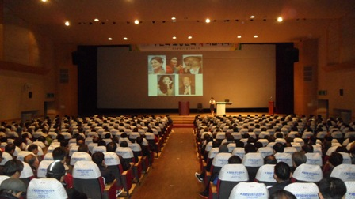
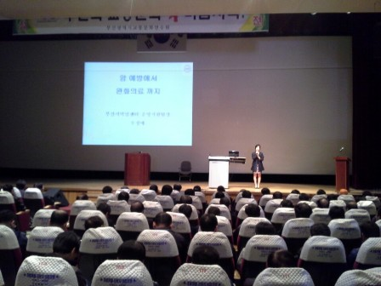
기관 연계 교육을 통한 전이 유도 도모
부산교통문화연수원 연계 암 예방 조기검진 교육
연계기관
부산교통문화연수원
월 2~3회, 총 28회
부산 택시 및 버스 운전 기사
총 3,125명
부산교통문화연수원 교육장
암 예방 및 조기검진에 대한 이해, 국가암검진 프로그램 안내, 택시 및 버스 내 암검진 홍보스티커 부착과 홍보
택시 및 버스 탑승 승객에 대한 조기검진 독려
운영기간
교육대상
택시기사 대상 교육
교육장소
교육내용
기대효과
버스운수종사자 대상 교육

Slide 15
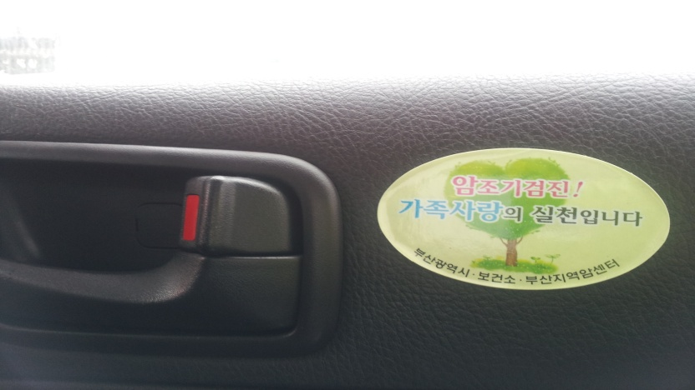
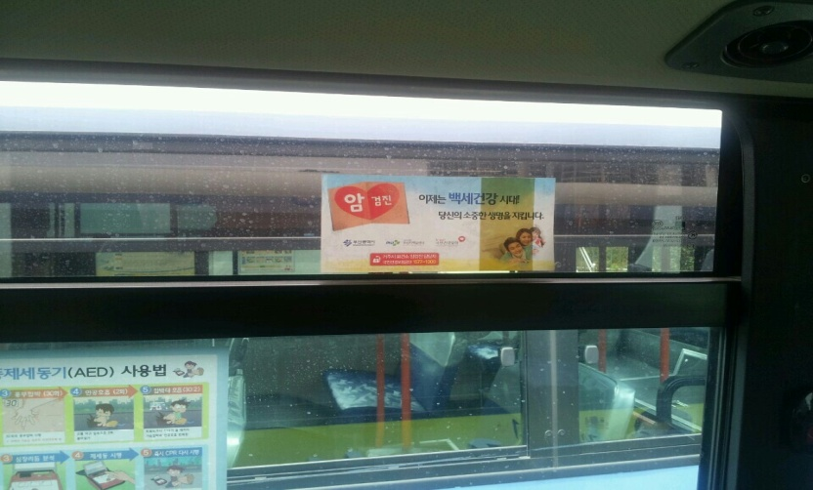
기관 연계 교육을 통한 전이 유도 도모
택시 및 버스 내 암검진 홍보 스티커 부착

Slide 16
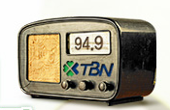
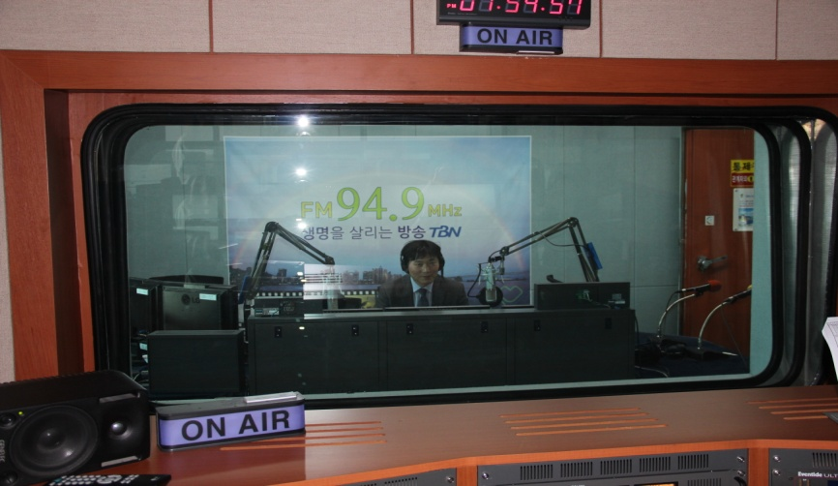
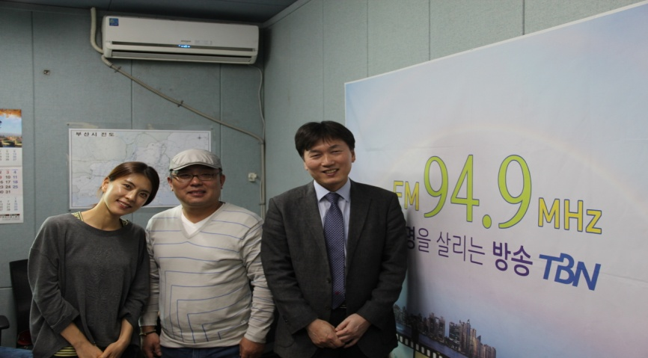
기관 연계 교육을 통한 전이 유도 도모
TBN 교통방송 라디오를 통한 홍보
광고기간
2014. 8. 11 ~ 11. 10(3개월)
오전 7시 49분(1회/일)
TBN 한국교통방송 부산본부
부산지역암센터 소장 정주섭
송출시간
방송사
성우

Slide 17
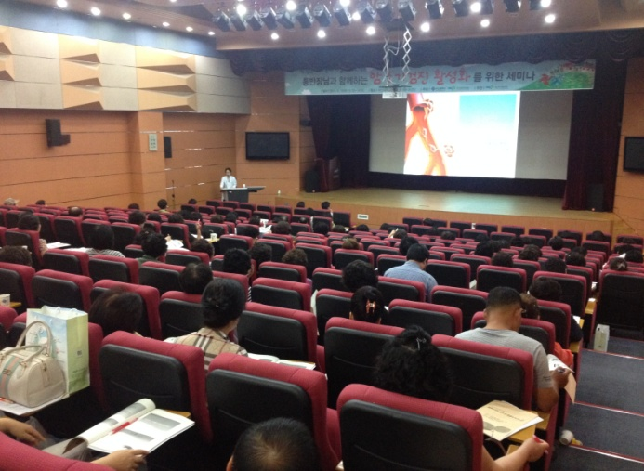
기관 연계 교육을 통한 전이 유도 도모
통반장님과 함께하는 암조기검진 활성화를 위한 세미나
연계기관
부산광역시 및 16개 구군 보건소, 국민건강보험공단 부산지역본부
부산광역시 및 보건소 협조를 통한 통반장 모집 홍보
연 1회
부산지역 16개 구군 통반장 130명
암 예방과 검진을 통한 건강지키기, 국가암검진 프로그램 안내, 특강(웰빙 암예방 식단), 질의 응답
운영방법
운영기간
참여대상
교육내용

Slide 18
기관 연계 교육을 통한 전이 유도 도모
통반장님과 함께하는 암조기검진 활성화를 위한 세미나
교육 만족도
전 주민들에게 교육 수강 기회 제공 및 지역단위 세분화한 교육 개최를 희망하는 등 암 예방 교육에 대한 관심이 높았음

Slide 19
기관 연계 교육을 통한 전이 유도 도모
시범운영
찾아가는 맞춤형 암 예방 및 검진 방문 교육
진행
연계기관
부산광역시 및 16개 구군 보건소, 국민건강보험공단 부산지역본부
통반장 세미나 설문조사 시 방문교육을 희망한 통 및 동을 방문하는 맞춤형 교육
통반장회 임원 및 지역주민 단체 등
암 예방 및 조기검진, 웰빙 암예방 식단 등
지역주민에 영향력이 있는 주민대표 교육을 통해 해당 통 및 동의 미수검자에 대한 검진유도 및 지원
~
운영방법
2회 운영
영도구 1동, 3동 통장 35명
교육대상
찾아가는 맞춤형 방문 교육
교육내용
교육효과
2015.~

Slide 20
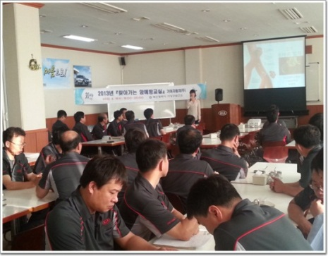
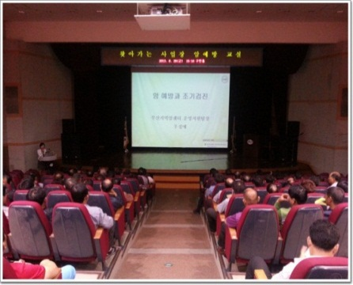
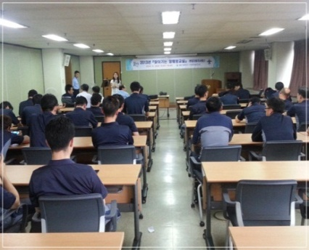
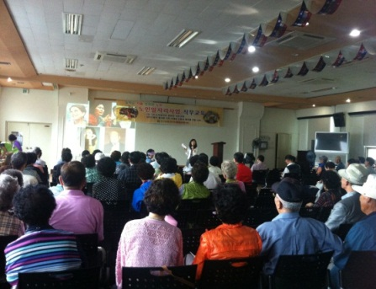
기관 연계 교육을 통한 전이 유도 도모
보건소 연계 암 예방 교육지원
보건소 연계 교육기관
총 5개 보건소, 18회 지원, 총 1740명
노인종합복지관
사회복지관
장애인복지관
방문건강관리센터
성당 및 교회
노인대학
중학교
민방위대원
사업장(기아자동차, 현대자동차)
공무원(경찰서, 소방서, 구청)
주민자치센터 등

Slide 21
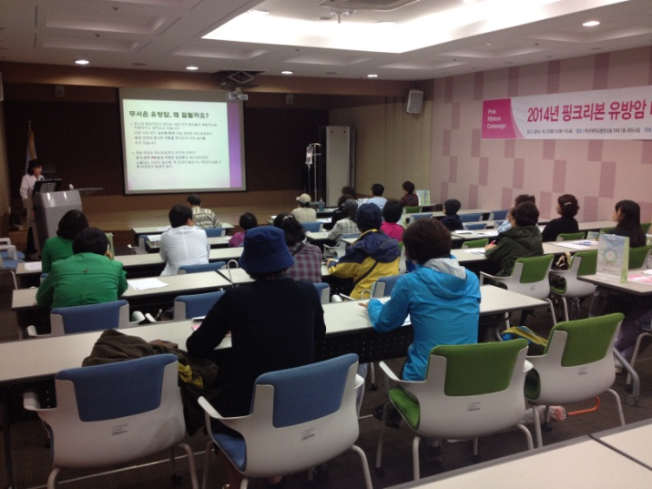
기관 연계 교육을 통한 전이 유도 도모
암관련 협회 및 학회 연계 암 예방 교육
대한암협회 연계 교육지원
한국유방암학회 연계 교육
지원사항
핑크리본 유방암 건강강좌
교육프로그램 개발 자문
강사파견 등
유방암의 이해, 치료, 영양관리
대한암협회 연계 교육기관
사업장(대한제강, CJ제일제당)
종합사회복지관
공무원(소방서 등)
총 연계건수 9회
총 900여명

Slide 22
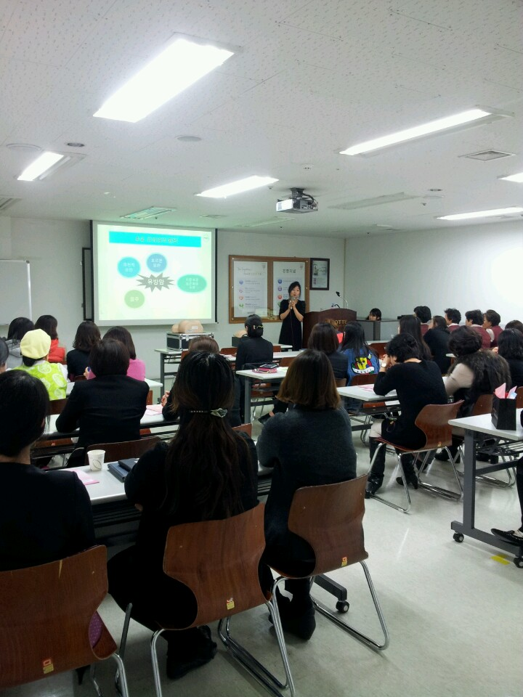
기관 연계 교육을 통한 전이 유도 도모
롯데백화점 연계 암 예방 교육
연계기관
롯데백화점 센텀시티점
직원 42명
암예방과 조기검진,
유방암 자가검진 교육 및 실습
암센터 자체 무료 강사 파견,
암 예방 및 조기검진에 대한 인식 확산과 기관 간 신뢰도 형성을 통한 지속적인 암 예방 교육 프로그램 운영 격려
참여대상
교육내용
운영방안

Slide 23
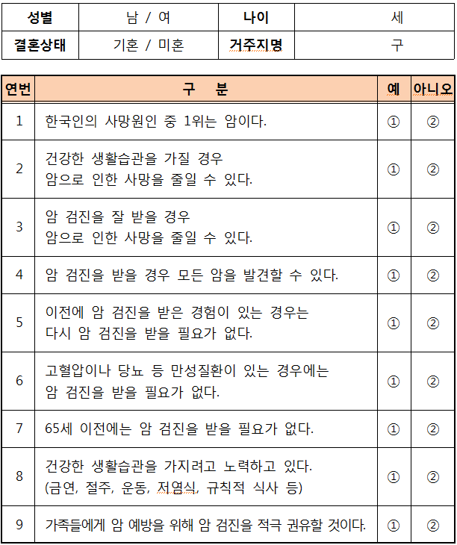
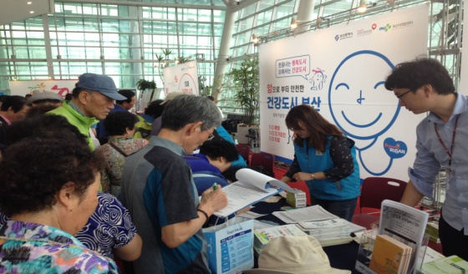
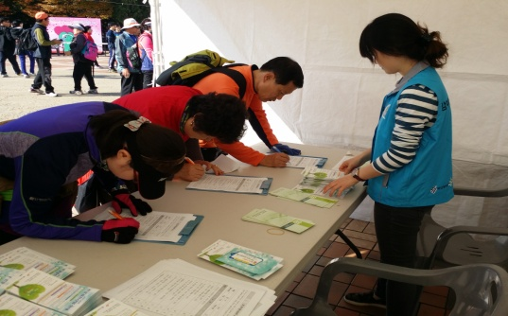
암 관련 보건교육에 대한 효과 평가
암 지식점수(KAP) 조사
문항개발
암 관련 문헌고찰을 통한 KAP 9문항 개발
부산지역주민
암 검진의 필요성, 암 검진 권유, 암 예방 생활습관 등
지역 캠페인 참여 시 설문 조사
부산지역 전체 암 관련 교육의 파급효과를 조사하여 이 결과를 바탕으로 추후 교육 기획시 반영
조사대상
조사내용
조사방법
활용방안

Slide 24
암 관련 보건교육에 대한 효과 평가
암 지식점수(KAP) 조사 결과
참여자 일반적 사항

Slide 25
암 관련 보건교육에 대한 효과 평가
암 지식점수(KAP) 조사 결과
문항별 답변

Slide 26
사업 추진 결과
기관 연계를 통한 효율적 업무 분장
암 검진율 향상을 위한 기관 연계 교육
WIN-WIN 전략으로 교육 운영의 활성화 도모
주요 내용
교육 프로그램 운영 소요 시간 및 예산 절감
교육을 통한 전이 유도 도모
수요자 중심의 맞춤형 교육 운영
연계 기관과 지역주민 - 암센터의 욕구 충족
암 예방 및 조기검진 필요성에 대한 인식 확대
암검진 수검률 상승 기대

Slide 27
장애요인이나 문제점, 발전방안
암 검진율 향상을 위한 기관 연계 교육
인력∙시설 ∙예산 지원
다양한 경로를 통한 홍보
더 많은 지역주민 교육
유관기관의 자체 교육 운영
더 많은 지역주민에게 교육 안내
암검진기관, 의료기관, 약국 등
교육 전담인력 확보
더 많은 강사진 DB 구축
지속적인 프로그램 운영
교육 운영 예산 절감
교육자 교육 시행
더 많은 지역주민에게 교육 추진
연계 정보 전산 시스템 구축
지역사회 가용 연계 기관 확대
기관 간 교육 정보 공유

